Slide 1
第二周
Servlet技术

Slide 2
主要内容
什么是Servlet
HTML、Servlet与JSP关系
Servlet应用范围
Servlet的生命周期
Servlet开发包简介

Slide 3
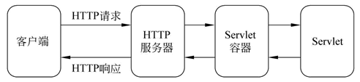
什么是 Servlet？
Servlet 是一个用 Java 编写的程序，此程序在服务器上运行以处理客户端请求
Servlet 运行于服务器上

Slide 4
Servlet概念
Servlet
  Java服务器小程序
  由服务器端调用和执行的任何java类
  Servlet是使用Java应用程序设计接口(API)及相关类和方法的Java程序
  平台无关

Slide 5
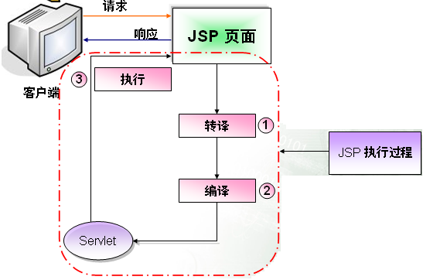
JSP工作原理

Slide 6
Servlet应用范围
应用范围
  处理HTTP请求
  处理HTML表单
  转送请求
  并发处理多个请求
缺陷
  在页面表现形式上缺乏灵活性
JSP技术用于页面表现、Servlet技术用于逻辑处理

Slide 7
Servlet开发包简介
implements、extends
javax.servlet.*
javax.servlet.http.*
javax.servlet.jsp.*

Slide 8
Servlet API接口
目的 | 类、接口
Servlet实现 | javax.servlet.Servlet，javax.servlet.SingleThreadModel javax.servlet.GenericServlet，javax.servlet.http.HttpServlet
Servlet配置 | javax.servlet.ServletConfig
Servlet异常 | javax.servlet.ServletException，javax.servlet.UnavailableException
请求和应答 | javax.servlet.ServletRequest，javax.servlet.ServletResponse javax.servlet.ServletInputStream，javax.servlet.ServletOutputStream javax.servlet.http.HttpServletRequest，javax.servlet.http.HttpServletResponse
会话跟踪 | javax.servlet.http.HttpSession，javax.servlet.http.HttpSessionBindingListener javax.servlet.http.HttpSessionBindingEvent
Servlet上下文 | javax.servlet.ServletContext
Servlet协作 | javax.servlet.RequestDispatcher
其他 | javax.servlet.http.Cookie，javax.servlet.http.HttpUtils

Slide 9
javax.servlet 包
javax.servlet 包的接口为：
ServletConfig 接口
在初始化的过程中由 Servlet
容器使用
ServletContext 接口
定义 Servlet 用于获取来自
其容器的信息的方法
ServletRequest 接口
向服务器请求信息
ServletResponse 接口
响应客户端请求

Slide 10
javax.servlet 包
javax.servlet 包的类为：
ServletInputStream 类
用于从客户端读取
二进制数据
ServletOutputStream 类
用于将二进制数据
发送到客户端

Slide 11
Servlet 的生命周期
Servlet 容器创建 Servlet 的一个实例
Servlet 的生命周期就是指创建 Servlet 实例之后其存在的时间以及何时消失
生命周期的 3个方法为：
init()
service()
destroy()

Slide 12
Servlet 的生命周期
生命周期的各个阶段为：
实例化
Servlet 容器创建 Servlet 的实例
初始化
该容器调用 init() 方法
服 务
如果请求 Servlet，则容器调用 service() 方法
销 毁
销毁实例之前调用 destroy() 方法
不可用
销毁实例并标记为垃圾收集

Slide 13
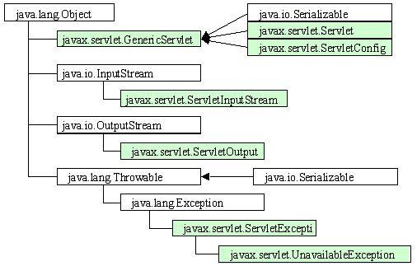
javax.servlet.*

Slide 14
Servlet生命周期
public abstract interface Servlet{
public void destroy();
//当所有的线程都从此Servlet的service方法中退出后，调用此方法
public String getServletInfo();
//返回Servlet自身的信息，如版本号等
public void init(ServletConfig config);
//初始化Servlet并将其调入到服务中
public void service(ServletRequest req，ServletResponse res);
//执行一次从客户来的请求
}
(3)
(1)
(2)
创建并初始化 (2) 处理从客户来的一个或多个服务请求
(3) 删除Servlet、回收所占用资源、终止Servlet允许

Slide 15
ServletConfig接口
public interface ServletConfig{
public String getInitParameter(String name);
//返回指定名称的Servlet初始化参数
public Enumeration getInitParameterNames();
//返回所有初始化参数的名称
public ServletContext getServletContext();
//返回服务器传递给此Servlet的运行环境
}
接口ServletContext application
接口ServletRequest request
接口ServletResponse response

Slide 16
访问Servlet
浏览器访问Servlet
  虚拟路径： server.xml
    path = "/data"
  访问servlet类地址：web.xml
    <url-pattern>/hello</url-pattern>
  地址栏
    http://localhost:8080/data/hello
超链接访问Servlet
  <A href = "/data/hello">servlet超连接 mypack.Hello</A>
  Case：AHello.html

Slide 17

HTTP 协议
超文本传输协议
  无状态协议
  用于通过 Internet 发送请求消息和响应消息
  使用端口接收和发送消息，默认为80端口
获取图像 /bar01.jpg
HTTP/1.1
HTTP
HTTP/1.1 200 OK
获取文件
收到的文件

Slide 18






HTTP 协议
请求消息
HTTP 消息包括：
  请求
  响应
请求行
方法
资源名称
版本
GET/POST
bar01.jpg
HTTP/1.1
标题信息
浏览器类型
内容类型
User-Agent: Mozilla/4.0 (compatible; MSIE 6.0: Windows NT
Accept: image/gif, image/jpeg, text/*, */*
响应消息
状态行
版本
状态代码
说明
HTTP/1.1
200
OK
标题信息
服务器软件
修改日期
大小
（字节）
内容类型
Server: JavaWebServer
Last modified: Tuesday, 01-April-09 1:14:34 GMT
Content-length: 100
Content-type: text/plain

Slide 19
javax.servlet.http 包
javax.servlet.http 包的接口为：
HttpServletRequest 接口
提供 HTTP 请求信息
HttpServletResponse 接口
提供 HTTP 响应

Slide 20
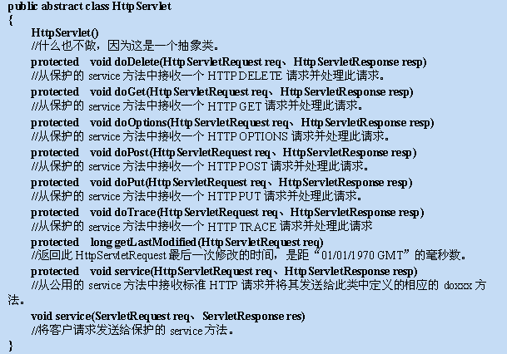
HttpServlet

Slide 21
HTTP Servlet 基础知识
HttpServlet 类提供一个抽象类以创建 HTTP Servlet
public void doGet(HttpServletRequest req,HttpServletResponse res)
doGet() 方法处理客户端作出的 GET 请求。
public void doPost(HttpServletRequest req,HttpServletResponse res)
doPost() 方法处理客户端作出的 POST 请求。

Slide 22
简单 Servlet 的结构
import java.io.*; import javax.servlet.*; import javax.servlet.http.*; public class ClientServlet extends HttpServlet { protected void doGet(HttpServletRequest request, HttpServletResponse response) throws IOException, ServletException { response.setContentType(“text/html;charset=GBK”); PrintWriter out= response.getWriter(); out.println(“<html><body> 您好！</body></html>”); } }
需要导入的包
这是一个显示 HttpServletRequest
和 HttpServetResponse 接口一些
方法的简单 Servlet
用于处理 GET 请求的方法
创建设置文本格式和 PrintWriter 对象的方法以将数据发送给客户端

Slide 23
HttpServlet
功能
  根据客户发出的HTTP请求，生成相应的HTTP响应结果
创建步骤
  扩展HttpServlet抽象类
  覆盖HttpServlet的部分方法，如覆盖doGet()或doPost()
  获取HTTP请求信息，通过HttpServletRequest对象
    getParameterNames()：返回Enumeration对象，参数名
    getParameter(String name)：返回参数名name的参数值
    getParameterValues()：返回Enumeration对象，参数值
  生成HTTP响应结果
  Case：HelloServlet.java

Slide 24
总结
Servlet 运行于服务器上，它接受请求并用请求的数据响应客户端
HTTP 是一个广泛使用的协议，用于在客户端和服务器之间传输数据
Servlet 广泛使用 HTTP 协议，因此称为 HTTP Servlet
HTTP Servlet 发送 HTTP 请求并接收 HTTP 响应
Servlet API 包含在两个包中，即 javax.servlet 和 javax.servlet.http 中
Servlet 的生命周期包含三种方法，分别是 init()、service() 和 destroy()
Servlet 既可以扩展 GenericServlet 类，也可以扩展 HttpServlet 类

